Slide 1
特征工程
数学与计算机科学学院
刘同存

Slide 2
01
特征工程概述
02
数据探索
目录
03
数据清洗
CONTENTS
04
数据预处理
05
特征选择
06
特征降维

Slide 3
特征工程概述
特征的重要性
有这样一句话在业界广泛流传：数据和特征决定了机器学习的上限，而模型和算法只是逼近这个上限而已；由此可见，特征工程在机器学习中占有相当重要的地位。
有了“优质”特征，即使模型不是最优的，也能取得不错的效果。

Slide 4
特征工程概述
特征是什么？
最初的特征数据集可能太大，或者信息冗余
因此，在大数据分析的应用中，初始步骤就是选择特征的子集，或者构建一套新的特征集。
在结构化高维数据中
观测数据为不同属性构成，这里的属性就是特征
对于非结构数据
在图像分析中，一副图像是一个观测，特征可能是图中的一条线
在自然语言处理中，一个文本是一个观测，其中的段落或者词频是一种特征
在语音识别中，一段语音是一个观测，其中的一个词或者音素是一种特征

Slide 5
特征工程概述
特征工程是什么？
特征工程的目的是获取优质特征。
特征工程即为将原始数据转化为一些特征，这些特征能够更好地反映数据的本质。
包括特征提取和特征选择。
为什么要进行特征提取
一些观测数据如果直接建模，其原始状态的数据太多
特征提取是自动地对原始数据降维，使其特征集小到可以进行建模的过程

Slide 6
01
特征工程概述
02
数据探索
目录
03
数据清洗
CONTENTS
04
数据预处理
05
特征选择
06
特征降维

Slide 7
数据探索
1、数据类型
2、数据质量分析
分析所有变量的数据类型情况：连续型变量、分类型变量。
检查原始数据中是否存在脏数据，如缺失值、异常值、不一致的值等。
以缺失值为例，计算含有缺失值的特征数量、每个特征的未缺失数量、缺失数量、缺失比例等。
3、统计量分析
通过计算统计量，能够了解数据的基本分布情况，具体统计量包含以下：
表示数据基本特征的统计量：平均数、中位数、众数、最大值、最小值；
表示数据分散程度的统计量：极差、方差、标准差、变异系数、四分位间距；
表示数据分布形状的统计量：偏度、峰度；
表示数据分布的描述性统计量：分位数。
4、相关性分析
分析连续变量之间线性相关程度的强弱
常用的二元变量相关分析方法包括：pearson相关系数、spearman秩相关系数、判定系数。

Slide 8
01
特征工程概述
02
数据探索
目录
03
数据清洗
CONTENTS
04
数据预处理
05
特征选择
06
特征降维

Slide 9

数据质量
数据质量问题
恶劣的后果
数据质量问题及其所导致的知识和决策错误已经在全球范围内造成了恶劣的后果。
例如，在医疗方面，美国由于数据错误引发的医疗事故每年导致的患者死亡人数高达98000名以上。

Slide 10
数据质量
数据质量的5个维度
1.数据一致性
数据集合中，每个信息都不包含语义错误或相互矛盾的数据。
例如，数据（公司=“先导”，国码=“86”，区号=“10”，城市=“上海”）含有一致性错误，因为10是北京区号而非上海区号。
公司=“先导”
国码=“86”
区号=“10”
城市=“上海”
但是上海的区号是21，而
北京的区号是10。

Slide 11
数据质量
数据质量的5个维度
2.数据精确性
数据集合中，每个数据都能准确表述现实世界中的实体。
例如，某城市人口数量为4 130 465人, 而数据库中记载为400万。宏观来看, 该信息是合理的, 但不精确。
城市人口 4130465
城市人口 400万

Slide 12

数据质量
数据质量的5个维度
3.数据完整性
数据集合中包含足够的数据来回答各种查询, 并支持各种计算。
例如, 某医疗数据库中的数据一致且精确, 但遗失某些患者的既往病史, 从而存在不完整性, 可能导致不正确的诊断甚至严重医疗事故。

Slide 13
数据质量
数据质量的5个维度
4.数据时效性
信息集合中, 每个信息都与时俱进, 保证不过时。
例如, 某数据库中的用户地址在2010年是正确的, 但在2011年未必正确, 即这个数据已经过时。
明日黄花蝶也愁
相逢不用忙归去

Slide 14
数据质量
数据质量的5个维度
5.实体同一性
同一实体的标识在所有数据集合中必须相同而且数据必须一致。
例如, 企业的市场、销售和服务部门可能维护各自的数据库, 如果这些数据库中的同一个实体没有相同的标识或数据不一致, 将存在大量具有差异的重复数据, 导致实体表达混乱。
姓名 | 性别 | 电话 | 出生年月
王小明 | 男 | 18277777777 | 1997.01
王晓明 | 男 | 18277777777 | 1997.01

Slide 15
数据质量
数据质量管理的方法
制度手段
制定数据质量度量标准、数据质量管理监管体系和数据质量管理制度等。
技术手段
缺失值填充、实体识别、真值发现等。
制度
手段
技术
手段

Slide 16
缺失值
数据缺失原因
数据缺失原因
缺失值影响
有些信息暂时无法获取；
获取信息的代价太大；
信息被遗漏；
系统实时性能要求较高；
有些对象的某个或某些属性不可用。
缺失值影响
数据分析建模将丢失大量有用信息；
数据分析模型所表现出的不确定性更加显著，模型中蕴含的规律更难把握；
包含空值的数据会使建模过程陷入混乱，导致不可靠输出。

Slide 17
缺失值
缺失值处理方法
删除
直接删除相应的属性或样本。
统计填充
使用所有样本关于这一维的统计值对其进行填充，如平均数、中位数、众数、最大值、最小值等。
统一填充
将所有缺失值统一填充为自定义值，如“空”、“0”、“正无穷”、“负无穷”等。
平均数、中位数、众数、最大值、最小值
空、0、正无穷、负无穷

Slide 18
缺失值
缺失值填充的方法
预测填充
通过预测模型利用不存在缺失值的属性来预测缺失值。虽然这种方法比较复杂，但是最后得到的结果比较好。
对于类别属性，可以使用分类方法进行填充，如朴素贝叶斯方法。对于数值属性，可以采用回归的方法进行填充。
预测
分类 回归

Slide 19
缺失值
缺失值填充举例
年收入
在商品推荐场景下填充平均值，借贷额度下填充最小值。
驾龄
没有填写这一项的用户可能是没有驾照，为它填充0较为合理。
是否结婚
将是否结婚作为预测属性，构建一棵决策树，对是否结婚属性上缺失的属性值进行预测填充。
姓名 | 性别 | 电话 | 驾龄/年
王小明 | 男 | 18277777777 | 10
李刚 | 男 | 18266666666

Slide 20
错误发现与修复
格式内容清洗
1.显示格式不一致
整合多来源数据时容易遇到，如日期格式不一致。
Date
2017/10/2
2017-10-2

Slide 21
错误发现与修复
格式内容清洗
1.显示格式不一致
整合多来源数据时容易遇到，如日期格式不一致。
2.内容中有非法字符
某些属性值只允许包含一部分字符，如身份证只包含数字和Ⅹ。
身份证号
3607281999010Y010X

Slide 22
错误发现与修复
格式内容清洗
1.显示格式不一致
整合多来源数据时容易遇到，如日期格式不一致。
2.内容中有非法字符
某些属性值只允许包含一部分字符，如身份证只包含数字和Ⅹ。
3.内容与字段不符
可能是用户将本属于一个属性的数据填写到了另一个属性中。
姓名 | 性别
小明 | 男
男 | 小刚

Slide 23
错误发现与修复
逻辑错误清洗
1.去重
去除重复信息，解决数据中存在的同名和异名问题。去重通常通过实体识别技术来实现，去重后出现的冲突值使用真值发现技术来消解。
2.修正矛盾内容
可相互验证的字段出现矛盾。比如某用户电话的区号为“010”，但所在城市是“上海”。

Slide 24
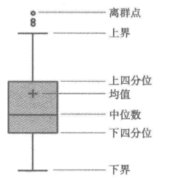
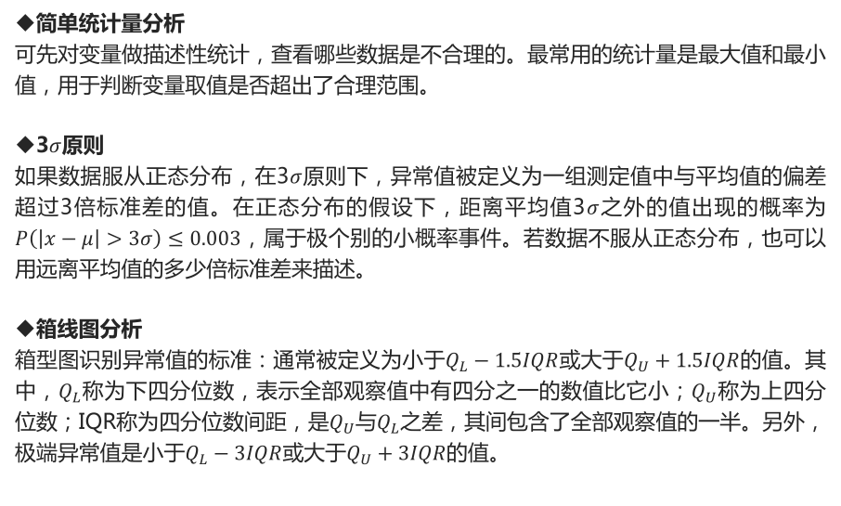
异常值
异常值定义
指样本中的个别值，其数值明显偏离其余的观测值，所以也称为离群点。
异常值识别
简单统计量分析
可先对变量做描述性统计，查看哪些数据是不合理的。最常用的统计量是最大值和最小值，用于判断变量取值是否超出了合理范围。
3$σ$原则
如果数据服从正态分布，在3$σ$原则下，异常值被定义为一组测定值中与平均值的偏差超过3倍标准差的值。在正态分布的假设下，距离平均值3$σ$之外的值出现的概率为$P\left(\left|x−μ\right|>3σ\right)≤0.003$，属于极个别的小概率事件。若数据不服从正态分布，也可以用远离平均值的多少倍标准差来描述。
箱线图分析
箱型图识别异常值的标准：通常被定义为小于$Q_{L}−1.5IQR$或大于$Q_{U}+1.5IQR$的值。其中，$Q_{L}$称为下四分位数，表示全部观察值中有四分之一的数值比它小；$Q_{U}$称为上四分位数；IQR称为四分位数间距，是$Q_{U}$与$Q_{L}$之差，其间包含了全部观察值的一半。另外，极端异常值是小于$Q_{L}−3IQR$或大于$Q_{U}+3IQR$的值。

Slide 25
异常值
异常值处理
1.删除法
简单易行；但观测值很少时造成样本量不足。
2.盖帽法
采用自定义最大值或最小值替换。
3.视为缺失值
利用缺失值处理方法，如使用平均值、中位数进行填充等
4. 不处理
直接在具有异常值的数据集上进行挖掘建模

Slide 26
01
特征工程概述
02
数据探索
目录
03
数据清洗
CONTENTS
04
数据预处理
05
特征选择
06
特征降维

Slide 27
01
离散数据处理
数据
预处理
02
连续数据处理
03
数据无量纲化
04
数据转换

Slide 28
离散数据处理
离散数据处理
背景：数据进行建模分析时，无法直接把类别变量放入模型中去分析，因此，需要对类别变量进行处理。
定义：离散化是将连续性的数值映射到一个离散的值。
方法：对类别变量做因子化处理、哑变量编码或one-hot编码等。
因子化处理
One-hot
编码
哑变量处理
因子分析是指研究从变量群中提取共性因子的统计技术，因子分析的过程是寻找共性因子和个性因子并得到最优解释的过程。
One-hot编码是用N位状态寄存器来对N个状态进行编码。将离散型特征的每一种取值都看成一种状态，保证每一个取值只会使得一种状态处于”激活态”。
哑变量也称虚拟变量，将不能够定量处理的变量量化，如职业、性别对收入的影响，战争、自然灾害对GDP的影响，季节对某些产品（如冷饮）销售的影响等等。

Slide 29
离散数据处理-哑变量
定义
哑变量也称虚拟变量，将不能够定量处理的变量量化，比如职业、性别对收入的影响，战争、自然灾害对GDP的影响，季节对某些产品（如冷饮）销售的影响等等。
方法
一般一个类别为k的特征需要编码为一组k-1【避免引起多重共线性】个衍生哑变量，这样就可以表示特征内部所有的类别
姓名 | 职业 | D1 | D2 | D3 | D4
张三 | 工人 | 1 | 0 | 0 | 0
李四 | 农民 | 0 | 1 | 0 | 0
王五 | 学生 | 0 | 0 | 1 | 0
李六 | 企业职员 | 0 | 0 | 0 | 1
王七 | 其他 | 0 | 0 | 0 | 0
Notes:
假设变量“职业”的取值分别为：工人、农民、学生、企业职员、其他，5种选项，我们可以增加4个哑变量来代替“职业”这个变量，分别为D1（1=工人/0=非工人）、D2(1=农民/0=非农民)、D3（1=学生/0=非学生）、D4(1=企业职员/0=非企业职员)，最后一个选项“其他”的信息已经包含在这4个变量中了，所以不需要再增加一个D5（1=其他/0=非其他）了。

Slide 30
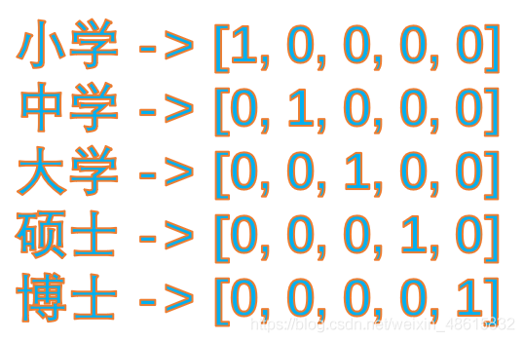
离散数据处理-One-hot编码
One-hot编码应用
定义：是用N位状态寄存器来对N个状态进行编码。一个变量，共有3个分类值（ABC），那么N为3，对应的One-Hot编码可以表示为100,010,001。
以学历为例，样本数据类别为小学、中学、大学、硕士、博士五种类别，使用one-hot编码可得到如右侧结果。
优点
通过One-Hot编码，可以对特征进行扩充。
连续变量经过编码后，从一个权重变为多个权重，提升了模型的非线性能力。
不需要多参数进行归一化处理。
可将大权重拆成几个小权重管理特征，降低异常值对模型的影响，增加模型稳定性。
生成较大的稀疏矩阵。

Slide 31
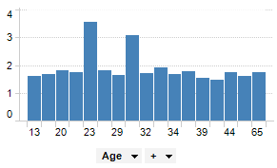
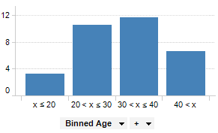
连续数据处理
数据分箱
定义：数据分箱，也称为离散分箱或分段，是一种数据预处理技术；用于减少次要观察误差的影响，是一种将多个连续值分组为较少数量的方法。
意义：一般在建立分类模型时，需要对连续变量离散化，特征离散化后，模型会更稳定，降低了模型过拟合的风险。
分箱
初始数据
分箱后的数据

Slide 32
数据无量纲化
为什么要无量纲化
数据中每个变量的测量单位通常是不同，比如：年龄的单位是“岁”，体重的单位是“kg”，价格的单位是“元”
当原始数据不同维度上的特征，其单位、数值量级不一致时，需要进行数据无量纲化处理。
定义
数据的无量纲化可以是线性的，也可以是非线性的。
线性的无量纲化包括中心化处理和缩放处理。中心化的本质是让所有记录减去一个固定值，即让数据样本数据平移到某个位置。缩放的本质是通过除以一个固定值，将数据固定在某个范围之中，取对数也算是一种缩放处理。
姓名 | 年龄 | 体重 | 月消费 | 性别 | 籍贯
张三 | 25 | 50 | 500 | 女 | 北京
李四 | 22 | 70 | 700 | 男 | 山东
王五 | 19 | 65 | 600 | 男 | 浙江
李六 | 20 | 66 | 1000 | 女 | 福建
王七 | 21 | 70 | 400 | 男 | 安徽

Slide 33
数据无量纲化
NO.1 Z-score标准化
数据无量纲化
NO.2 Min-max标准化

Slide 34
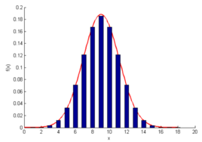
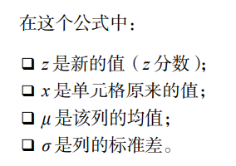

数据无量纲化-Z-score标准化
Z-score标准化
定义：是最常见的标准化技术，利用了统计学里简单的Z-score思想。当数据(x)按均值(μ)中心化后，再按标准差(σ)缩放，数据就会服从为均值为0，方差为1的正态分布（即标准正态分布）。
应用：该方法比较适合数据量大(近似正态分布)的场景；不适合稀疏数据。
代码：在sklearn中，使用preprocessing.StandardScaler实现。
Z-score标准化公式

Slide 35
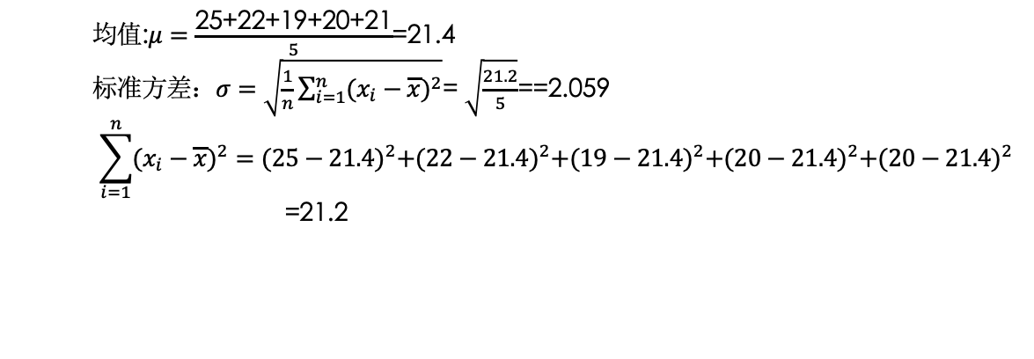
数据无量纲化-Z-score标准化
例如：
假设年龄的取值为：25、22、19、20、21
均值:$μ=\frac{\text{25+22+19+20+21}}{5}$=21.4
标准方差：$σ=\sqrt{\frac{1}{n}\sum_{i=1}^{n}{{(x_{i}−\overline{x})}^{2}}}$= $\sqrt{\frac{21.2}{5}}$==2.059
$$\sum_{i=1}^{n}{{(x_{i}−\overline{x})}^{2}}={(25−21.4)}^{2}+{(22−21.4)}^{2}+{(19−21.4)}^{2}+{(20−21.4)}^{2}+{(20−21.4)}^{2}$$
=21.2
$$z−score处理：\{\frac{25−21.4}{2.059},\frac{22−21.4}{2.059},\frac{19−21.4}{2.059},\frac{20−21.4}{2.059},\frac{21−21.4}{2.059}\}$$
处理后的年龄值为：1.748，0.291，-1.166，-0.68，-0.194

Slide 36

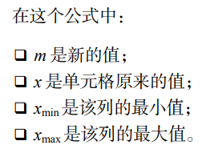
数据无量纲化-Min-max标准化
Min-max标准化，也称为0-1标准化
定义：也叫离差标准化；当数据x按照最小值中心化后，再按极差（最大值 - 最小值）缩放，数据移动了最小值个单位，并且会被收敛到[0,1]之间。
应用：易受噪声(异常点)影响，因此一般适合小数据场景；对输出结果范围有要求，用归一化。
代码：在sklearn中，使用preprocessing.MinMaxScaler来实现Min-max标准化；MinMaxScaler有一个重要参数：feature_range，是数据压缩范围，默认是[0,1]。✓
min
0
max
x
Min-max标准化公式：
0
1
x

Slide 37
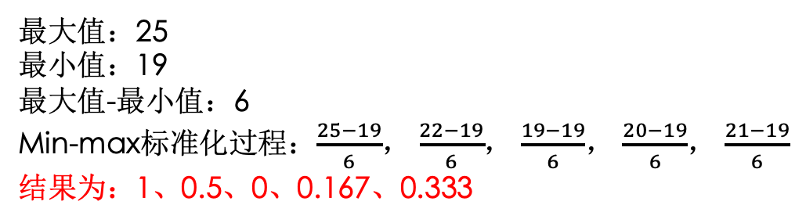
数据无量纲化-Min-max标准化
例如：
假设年龄的取值为：25、22、19、20、21
最大值：25
最小值：19
最大值-最小值：6
Min-max标准化过程：$\frac{25−19}{6}$， $\frac{22−19}{6}$， $\frac{19−19}{6}$， $\frac{20−19}{6}$， $\frac{21−19}{6}$
结果为：1、0.5、0、0.167、0.333

Slide 38
数据转换
NO.1 二值转换
数据转换
NO.2 Sigmoid转换
NO.3 Log转换

Slide 39
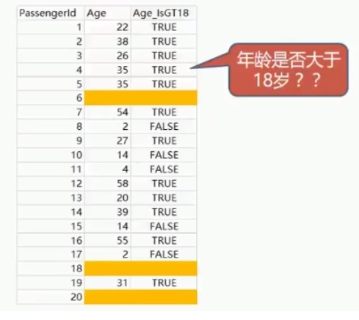
数据转换-二值转换
二值转化
将连续型变量分割为0/1（是/否）类型的类别型变量。
常见的二值化：年龄是否大于18岁？电话号码是否为手机？城市是否为一线城市？孩子数量是否大于1？……

Slide 40
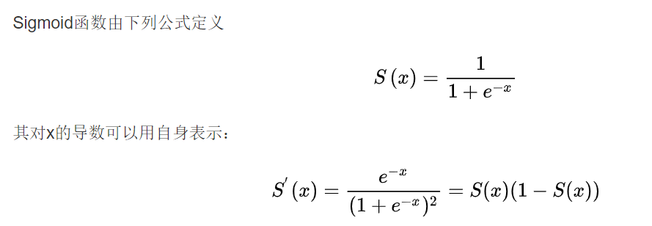
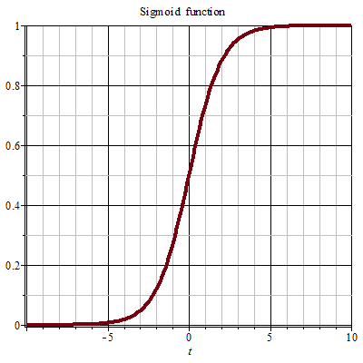
数据转换-Sigmoid转换
Sigmoid转换
Sigmoid函数：是在生物学中常见的S型函数，也称为S型生长曲线。在信息科学中，由于其单增以及反函数单增等性质。
Sigmoid转换是将变量映射到0-1之间。

Slide 41
数据转换-sigmoid转换了应用
逻辑回归中的sigmoid
逻辑回归（LR）就是基于sigmoid函数实现的。
LR模型是一个二分类模型，即对于X（即样本n个特征值），预测一个事件发生的可能性，概率值超过50%则认为事件发生，低于50%则认为事件不发生。
从LR模型看，在选择函数时，有两个条件必须满足：
取值范围在0~1之间。
对于事件发生概率，50%是其结果的分水岭，选择函数应该在0.5中心对称。
从这两个条件来看，Sigmoid函数很好地符合了LR的需求。

Slide 42
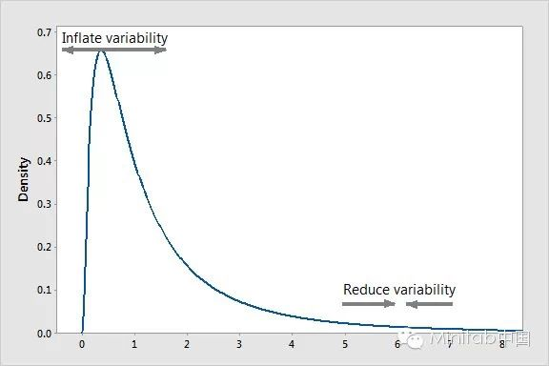
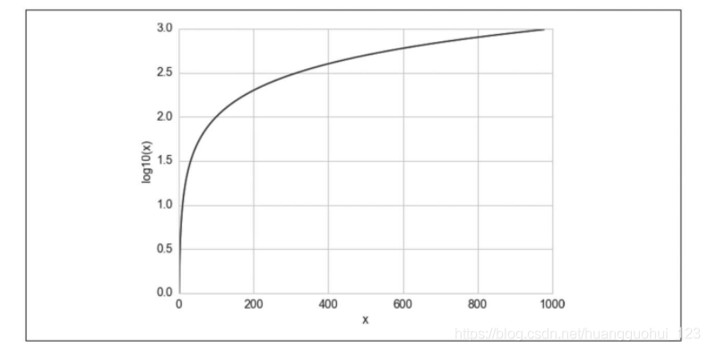
数据转换-Log转换
Log转换
对数函数可对大数值范围进行压缩，对小数值范围进行扩展；x越大，log(x)增长得越慢。
例如，对下图一这个分布进行对数变换，较小数据之间的差异将会变大(因为对数函数的斜率很大)，而较大数据之间的差异将减少(因为该分布中较大数据的斜率很小)。如果拓展了左尾的差异，减少了右尾的差异，结果将是方差恒定、形状对称的正态分布(无论均值大小如何)。

Slide 43
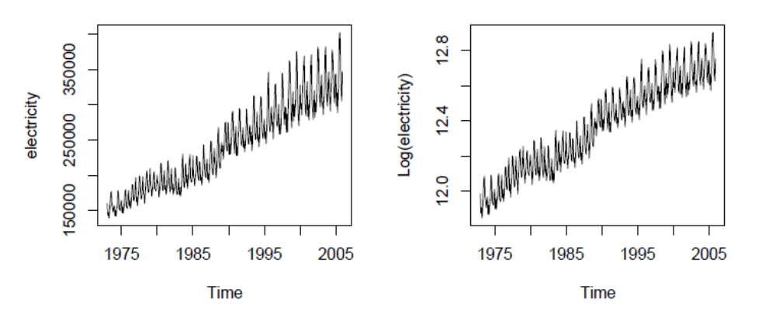
数据转换-Log转换实例
分析美国每月电力生产数
左图是正常数据，可以看到：
随着时间推进，电力生产的方差越来越大，即越来越不稳定。
此情况下常有的分析假设不满足（误差服从独立同分布的正态分布，时间序列要求平稳）。
为让数据尽量满足假设，让方差恒定，即让波动相对稳定，可通过对数转换实现。

Slide 44
01
特征工程概述
02
数据探索
目录
03
数据清洗
CONTENTS
04
数据预处理
05
特征选择
06
特征降维

Slide 45
特征选择
为什么要做特征选择？
在现实生活中，一个样本往往具有很多属性（以下称为特征），这些特征大致可以被分成三种主要的类型：
相关特征：对于学习任务（例如分类问题）有帮助，可以提升学习算法的效果；
无关特征：对于我们的算法没有任何帮助，不会给算法的效果带来任何提升；
冗余特征：不会对我们的算法带来新的信息，或者这种特征的信息可以由其他的特征推断出；
但是对于一个特定的学习算法来说，哪一个特征是有效的是未知的。因此，需要从所有特征中选择出对于学习算法有益的相关特征
特征选择的目的？
降维
降低学习任务的难度
提升模型的效率

Slide 46
特征选择
为什么要做特征选择？
在数据预处理后，需要选择有意义的特征输入模型中进行训练。通常来说，从以下两方面考虑来选择特征：
特征是否发散：如果一个特征不发散，例如方差接近于0，也就是说样本在这个特征上基本上没有差异，这个特征对于样本区分并没有用。
特征与目标的相关性：与目标相关性高的特征，应当优先选择。
特征选择方法
根据特征选择的形式可以将特征选择方法分为3种：
过滤法：按照发散性或者相关性对各个特征进行评分，设定阈值或者待选择阈值的个数，选择特征。
包装法：根据目标函数（通常是预测效果评分），每次选择若干特征，或者排除若干特征。
嵌入法：先使用某些机器学习的模型进行训练，得到各个特征的权值系数，根据系数从大到小选择特征。类似于过滤方法，但它是通过机器学习训练来确定特征优劣，而不是直接从特征的一些统计学指标来确定。

Slide 47
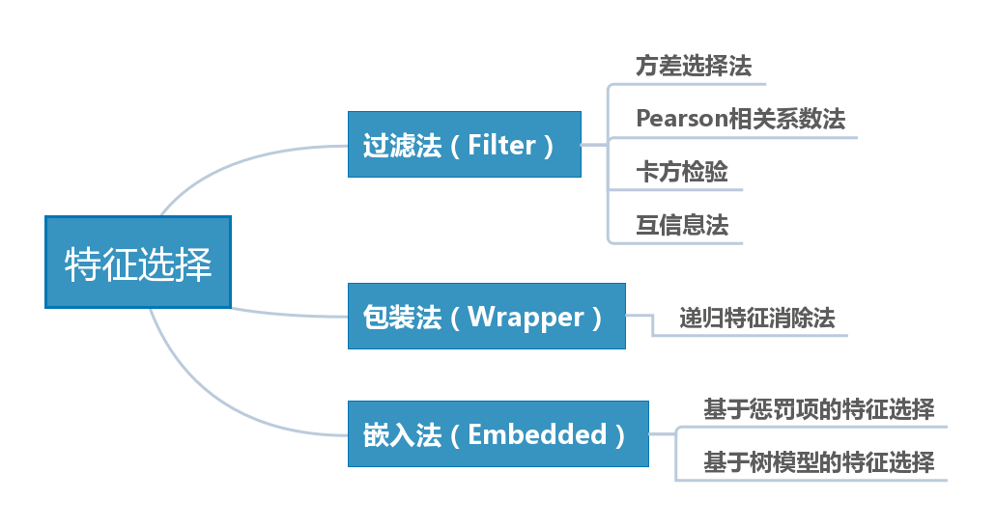
特征选择-方法分类

Slide 48
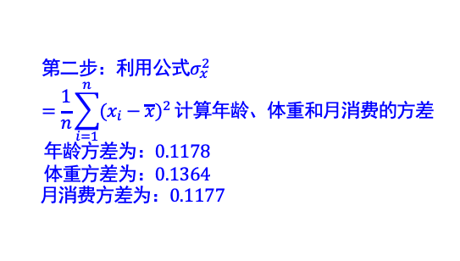
方差选择法
原理及方法
在实际应用中，先要计算各个特征的方差，然后根据指定的方差阈值，选择方差大于此阈值的特征。
方差越大的特征，可认为越有用；如果方差较小，比如小于1，那么这个特征可能对算法作用没有那么大。最极端的，如果某个特征方差为0，即所有的样本该特征的取值都是一样的，那么它对模型训练没有任何作用，可以直接舍弃。
示例
第一步：数据标准化
姓名 | 年龄 | 体重 | 月消费 | 性别 | 籍贯
张三 | 25 | 50 | 500 | 女 | 北京
李四 | 22 | 70 | 700 | 男 | 山东
王五 | 19 | 65 | 600 | 男 | 浙江
李六 | 20 | 66 | 1000 | 女 | 福建
王七 | 21 | 70 | 400 | 男 | 安徽
$$第二步：利用公式σ_{x}^{2}=\frac{1}{n}\sum_{i=1}^{n}{{(x_{i}−\overline{x})}^{2}}计算年龄、体重和月消费的方差$$
年龄方差为：0.1178
体重方差为：0.1364
月消费方差为：0.1177
第三步：设定方差阈值，比如0.12。

Slide 49
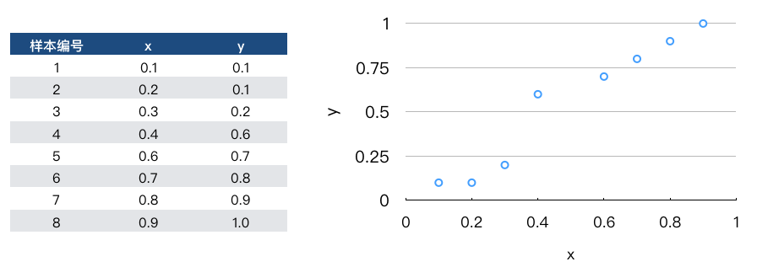
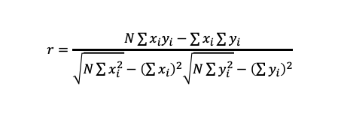
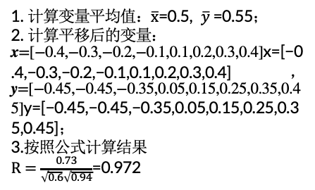
Pearson相关系数法
Pearson相关系数
基于相关系数的过滤法(Filter)：分别计算所有训练集中各个特征与输出值间的相关系数，设定一个阈值，选择相关系数较大的部分特征。
pearson相关系数：是一种最简单的计算特征和响应变量之间关系的方法，该方法衡量的是变量间的线性相关关系，结果的取值区间为 [−1，1]。当r>0时表示x和y呈正相关，r<0时表示x和y呈负相关；若r=0，x与y之间无线性相关关系。相关系数的绝对值越大，相关性越强。
$$r=\frac{N\sum{x_{i}y_{i}−\sum{x_{i}\sum{y_{i}}}}}{\sqrt{N\sum{x_{i}^{2}}}−{\left(\sum{x_{i}}\right)}^{2}\sqrt{N\sum{y_{i}^{2}}}−{\left(\sum{y_{i}}\right)}^{2}}$$
示例
计算变量平均值：$\overline{x}$=0.5, $\overline{y}$=0.55；
计算平移后的变量：
x=[−0.4,−0.3,−0.2,−0.1,0.1,0.2,0.3,0.4]x=[−0.4,−0.3,−0.2,−0.1,0.1,0.2,0.3,0.4]，y=[−0.45,−0.45,−0.35,0.05,0.15,0.25,0.35,0.45]y=[−0.45,−0.45,−0.35,0.05,0.15,0.25,0.35,0.45]；
3.按照公式计算结果
$R=\frac{0.73}{\sqrt{0.6}\sqrt{0.94}}$=0.972
用户对视频的偏好度与播放完成度的对应关系

Slide 50
01
特征工程概述
02
数据探索
目录
03
数据清洗
CONTENTS
04
数据预处理
05
特征选择
06
特征降维

Slide 51
特征降维
当特征选择完成后，可以训练模型，但现实数据特征矩阵往往过大，导致计算量大，训练时间长的问题，降低特征矩阵维度必不可少。常见的降维方法如下：
NO.1 主成分分析
NO.2 因子分析
降维
NO.3 压缩感知
NO.4 面向神经网络的降维

Slide 52
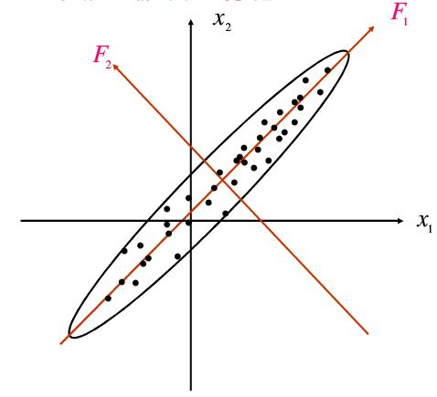
主成分分析
主成分分析（Principal Component Analysis，PCA）：
将多个变量通过线性变换以选出较少个数重要变量的一种多元统计分析方法。
目标：设法将原来众多具有一定相关性的变量重新组合成一组新的相互无关的综合变量，来代替原来的变量。
核心：数学上的处理方法是将原来的变量做线性组合，作为新的综合变量，但是这种组合可以有很多个，所以需要从中选择。
选择依据：最大方差原则，选取的第一个线性组合，即第一个综合变量尽可能多地反映原来变量信息，方差最大，也称为第一主成分,用F1表示。
如果第一主成分不足以代表原来p个变量的信息，再考虑选取第二个线性组合，称为第二主成分，用F2表示。
为了有效反映原来的信息，第一个线性组合已有的信息不需要再出现在第二个线性组合中，即两个线性组合的协方差为0(cov(F1,F2)=0）。以此类推，构造第3，4，…，第p个主成分

Slide 53



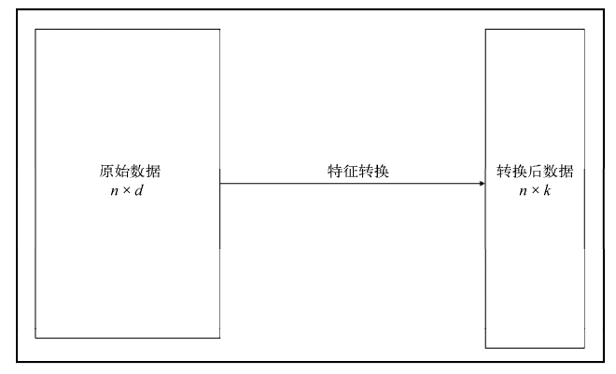
主成分分析
形式化表示
……
其中,Y表示主成分，x为原始变量。
提取出来的各个主成分中Y1与Y2相互无关。
约束条件：Y1是一切线性组合中方差最大的。
约束条件：Y2是一切线性组合中方差第二大的。
约束条件：Yn是一切线性组合中方差第n大的。

Slide 54
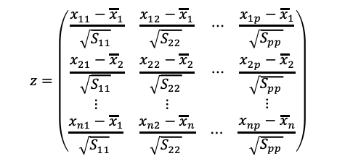
主成分分析
计算过程
1. 指标数据标准化，实际问题中，不同变量往往有不同的量纲。所以需要对数据进行标准化，标准化公式：
$$z=\left(\begin{matrix}\begin{matrix}\frac{x_{11}−{\overline{x}}_{1}}{\sqrt{S_{11}} } & \frac{x_{12}−{\overline{x}}_{1}}{\sqrt{S_{22}} } \\ \frac{x_{21}−{\overline{x}}_{2}}{\sqrt{S_{11}} } & \frac{x_{22}−{\overline{x}}_{2}}{\sqrt{S_{22}} }\end{matrix} & \begin{matrix}⋯ & \frac{x_{1p}−{\overline{x}}_{1}}{\sqrt{S_{pp}} } \\ ⋯ & \frac{x_{2p}−{\overline{x}}_{2}}{\sqrt{S_{pp}} }\end{matrix} \\ \begin{matrix}⋮ & ⋮ \\ \frac{x_{n1}−{\overline{x}}_{1}}{\sqrt{S_{11}} } & \frac{x_{n2}−{\overline{x}}_{n}}{\sqrt{S_{22}} }\end{matrix} & \begin{matrix} & ⋮ \\ ⋯ & \frac{x_{np}−{\overline{x}}_{n}}{\sqrt{S_{pp}} }\end{matrix}\end{matrix}\right)$$
X=(变量-变量均值)/标准差
2. 计算变量的协方差矩阵。
3. 计算协方差的特征根及对应的特征向量。
4. 按照特征值从大到小的顺序，将对应的特征向量作为列向量排列，得到转化矩阵P
5. 利用特征值计算方差贡献率和方差累积贡献率，取方差累积贡献率超过85%的前k个主成分。也可以直接选择前k个主成分

Slide 55
主成分分析应用实例
为评价全国各省4G的综合发展状况，先收集全国31个省的4G用户占比、新增用户占比、出账率、年累计有效发展率、中高端用户占比、活跃用户占比、离网率七个指标进行综合考察指标如下表，但由于从7个方面考察综合情况显得过于复杂，因此可以把7个变量降维，从中提取若干综合指标。

Slide 56
主成分分析应用实例
第一步：指标数据标准化
根据变量标准化公式对变量进行标准化。生成标准化表。
第二步：计算变量的协方差矩阵
计算两两变量之间的协方差，生成相关系数矩阵表如下
指标 | A1 | A2 | A3 | A4 | A5 | A6 | A7 | RN
A1 | 1 | 0.18026 | -0.06583 | 0.10793 | -0.0032 | 0.13106 | -0.10329 | 1
A2 | 0.18026 | 1 | 0.25401 | 0.30404 | -0.30309 | 0.12402 | 0.00343 | 2
A3 | -0.06583 | 0.25401 | 1 | 0.25502 | 0.48109 | 0.80531 | 0.06031 | 3
A4 | 0.10793 | 0.30404 | 0.25502 | 1 | -0.0127 | 0.17311 | -0.5794 | 4
A5 | -0.0032 | -0.30309 | 0.48109 | -0.0127 | 1 | 0.65251 | 0.02848 | 5
A6 | 0.13106 | 0.12402 | 0.80531 | 0.17311 | 0.65251 | 1 | -0.0262 | 6
A7 | -0.10329 | 0.00343 | 0.06031 | -0.5794 | 0.02848 | -0.0262 | 1 | 7
A1：3G用户占比、
A2：新增用户占比、
A3：出账率、
A4：年累计有效发展率、
A5：中高端用户占比、
A6：活跃用户占比、
A7：离网率
RN：行号

Slide 57
主成分分析应用实例
第三步、计算协方差矩阵的特征值及对应的特征向量。
特征值 | 对应特征向量
0.9739258 | 0.9162263 | -0.173538 | -0.234827 | -0.184147 | 0.183758 | 0.08654 | -0.01021
1.1839758 | 0.1988299 | 0.6766172 | 0.1923453 | -0.209346 | -0.311614 | 0.056766 | 0.567016
0.1260719 | 0.1487911 | 0.0293393 | 0.6036727 | -0.169445 | 0.2147972 | -0.71451 | -0.16495
1.7216045 | 0.2550985 | 0.4151849 | -0.064922 | 0.5916448 | -0.347989 | -0.10845 | -0.52482
0.2830655 | -0.135359 | 0.5089097 | -0.454022 | 0.027442 | 0.6925621 | -0.19011 | 0.003975
2.3751366 | 0.0714282 | 0.1244931 | 0.5770579 | 0.2487194 | 0.4578187 | 0.606171 | -0.08661
0.3362211 | 0.1017753 | -0.253667 | 0.0096013 | 0.6934657 | 0.1124955 | -0.25183 | 0.606822
第四步、按照从大到小的顺序对特征值排序
第五步、计算方差贡献率，并根据方差贡献率的阈值选取合适的主成分个数
特征根 | 占所有特征值比例 | 特征值累计比例
2.37513662 | 0.33930518 | 0.33930518
1.72160449 | 0.24594346 | 0.58524864
1.18397576 | 0.16913937 | 0.75438800
0.97392577 | 0.13913223 | 0.89352023
0.3362211 | 0.04803158 | 0.94155181
0.28306552 | 0.04043792 | 0.98198973
0.12607188 | 0.01801027 | 1.00000000
根据累计阈值85%判定，选取主成分的个数为3个。

Slide 58
主成分分析应用实例
第六步：计算主成分得分，为主成分命名。计算公式如下：
Y1=0.071428152 * A1+0.124493073 * A2+0.577057931 * A3+0.24871942 * A4+0.457818665 * A5+0.606171153 * A6-0.086609418*A7
Y2=0.255098486 * A1+0.415184937 * A2-0.064922491 * A3+0.591644761 * A4-0.34798912 * A5-0.108445297 * A6-0.524815179*A7
Y3=0.198829932 * A1+0.676617213 * A2+0.192345339 * A3-0.209346266 * A4-0.311614276 * A5+0.056765578 * A6+0.56701625*A7

Slide 59
谢 谢！

